Slide 1
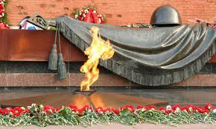
70-летию Великой победы посвящается
МКОУ «Советская СОШ»
Асварова Фатима Жахангировна,
ученица 11 класса

Slide 2
ЖИВАЯ ПАМЯТЬ ПРОШЛОГО

Slide 3
СЛЕД ВЕЛИКОЙ ПОБЕДЫ
Все дальше уходит в историю Великая Отечественная война. О ней много рассказано, но самыми убедительными документами я считаю бесхитростные фронтовые открытки скромных авторов, видевших войну своими глазами.
А самыми правдивыми свидетелями невыносимых мук , героического подвига солдат являются их награды. Бережно хранимые и передаваемые от поколения к поколению, они являются данью памяти нашим дедам и прадедам

Slide 4
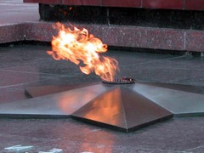
"Война – это безумие, заставляющее усомниться в разуме человека..."
Война... Сколько боли, горечи, одиночества и смерти несет в себе это слово! Я думаю, война – ровесница человечеству и во все времена и эпохи люди чувствовали холодное дыхание войны у себя за спиной. Это злостная всепожирающая и разрушающая сила приносит с собой немало горя, страданий и душевной пустоты.

Slide 5
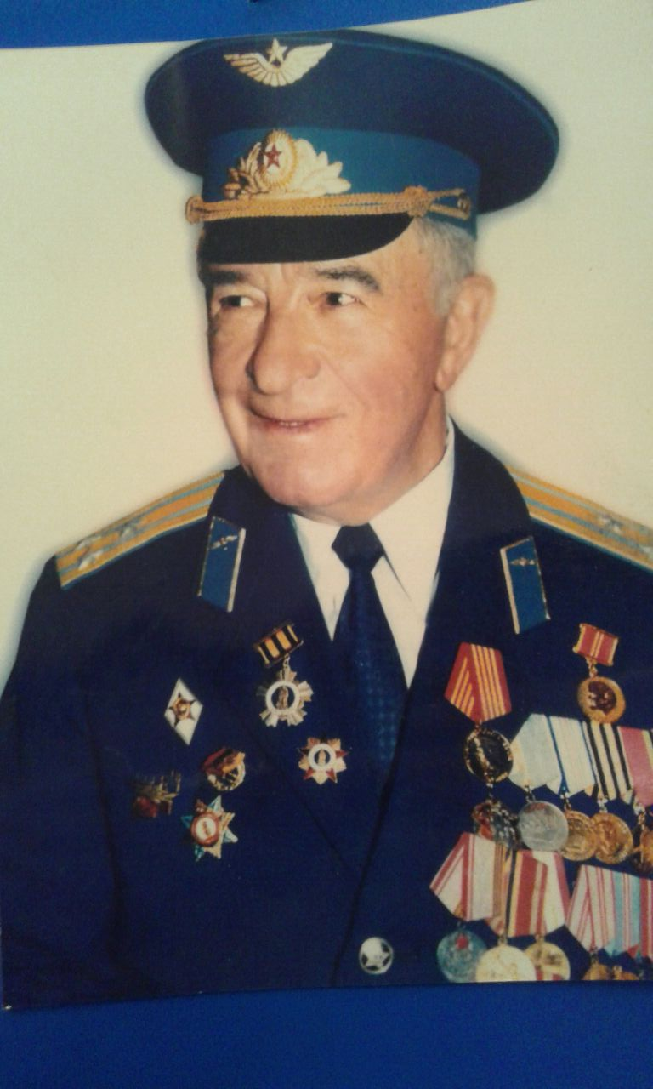
с гордостью носите ордена!
В нашей стране нет, наверное, семьи , которую обошла бы стороной эта страшная война. Вот и в моей семье есть участник тех великих сражений. Это брат моего дедушки Шах-Гусейнов Магомед Шах-Гусейнович . Он участник ВОВ, полковник в отставке, политработник Советской армии. Окончил Горьковское военно-политическое училище им. М. В. Фрунзе по первому разряду , Военно-политическую академию им. В.И. Ленина с отличием. Также Магомед Шах-Гусейнович прослужил в ВС СССР 34 года. С 1980 года живет в Махачкале. Был заведующим отделом Ленинского райисполкома.

Slide 6
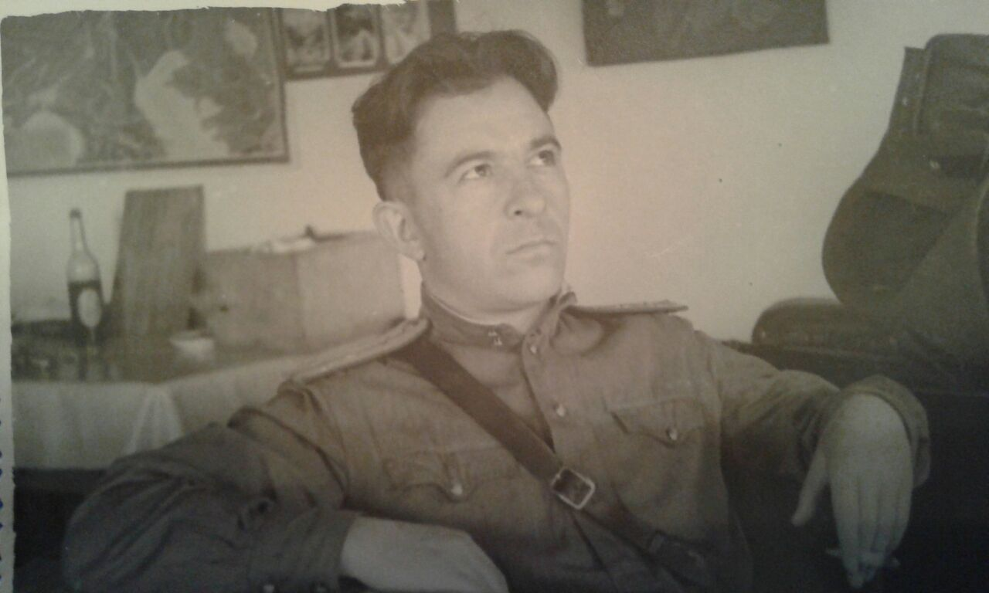
Магомед Шахгусейнович в свои 90 лет полон оптимизма , бодр, улыбчив , строен и подтянут. Не раз судьба испытывала его: ранен, контужен, обморожен,- но выжил. Выжил для того , чтобы потом рассказать своим детям обо всем , что пришлось испытать, увидеть. Выжил, потому что хотел жить!

Slide 7
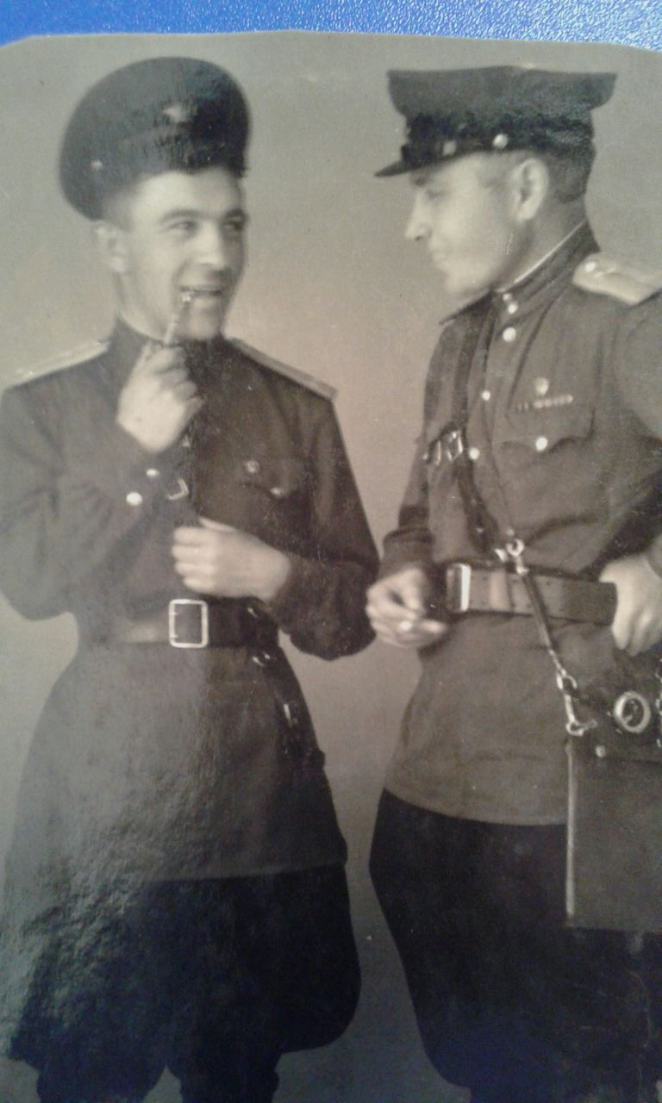
Да, семь десятков лет – немало, но в память нам она запала, как символ страшных бед.

Slide 8
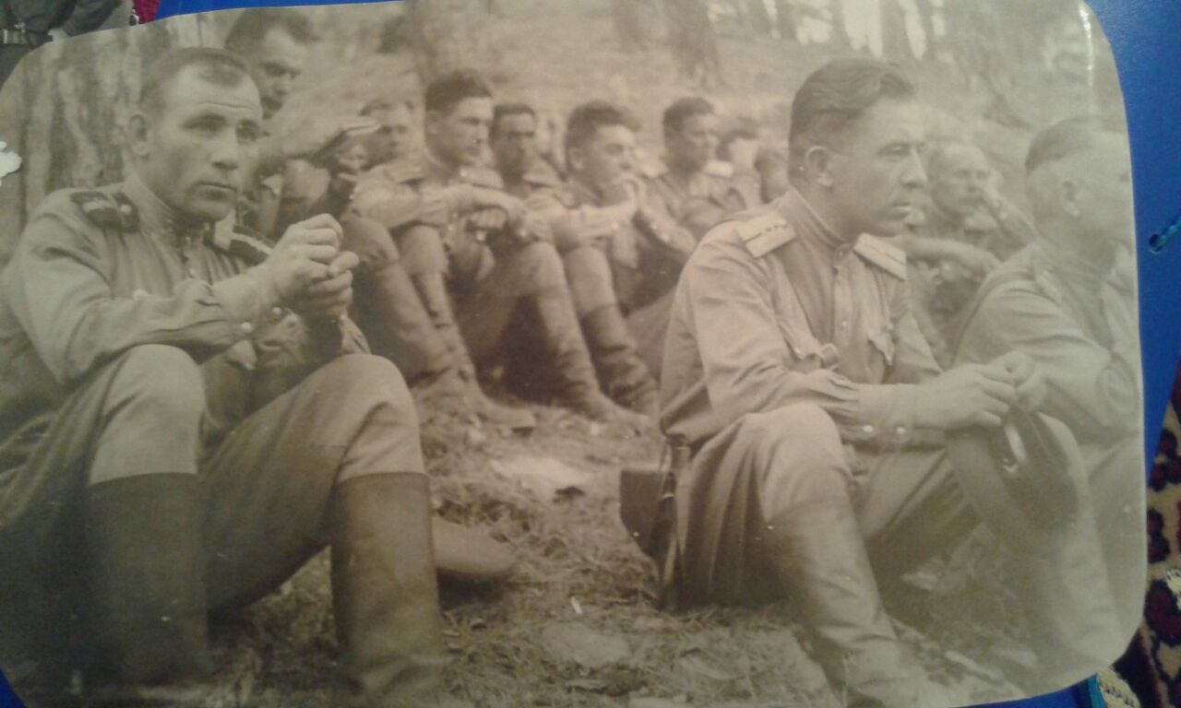
Война–это событие, которое надо не только пережить, но и осмыслить. Она не только разрушает, но часто ведет к сплочению народа, к эмоциональному, культурному, нравственному, этическому всплеску. Она объединяет людей в едином порыве против общего врага.

Slide 9
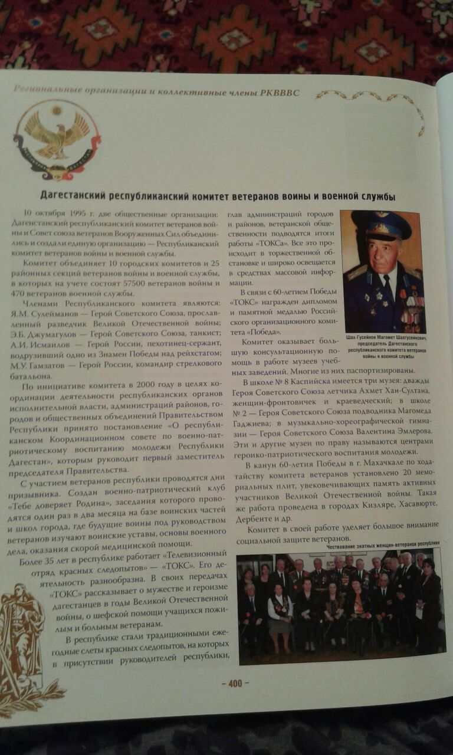

Slide 10
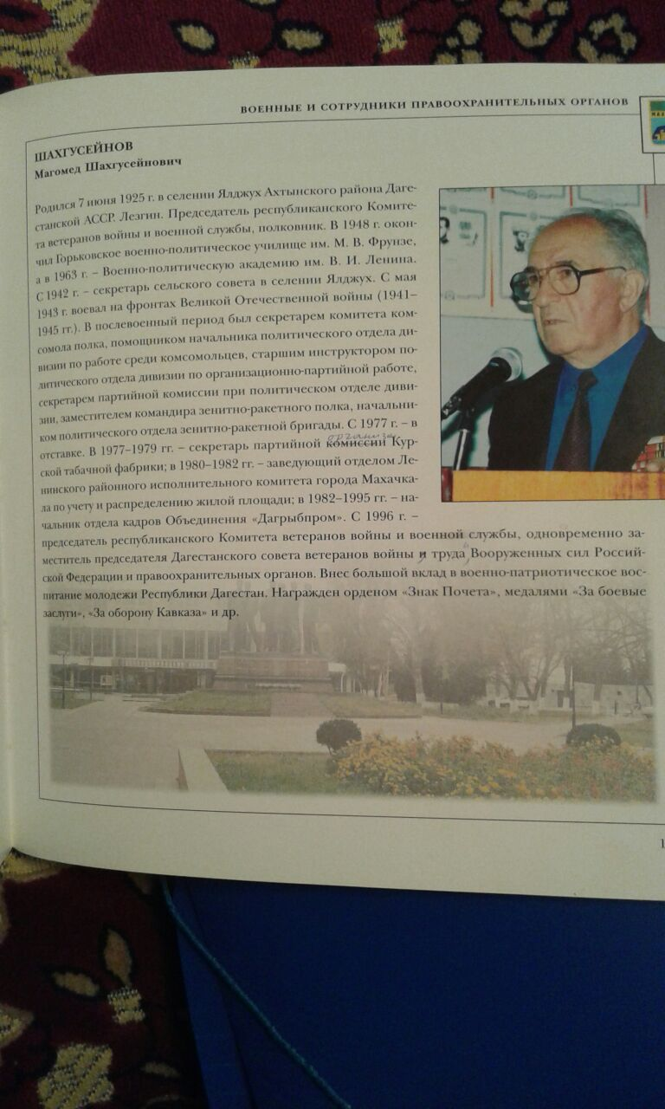

Slide 11
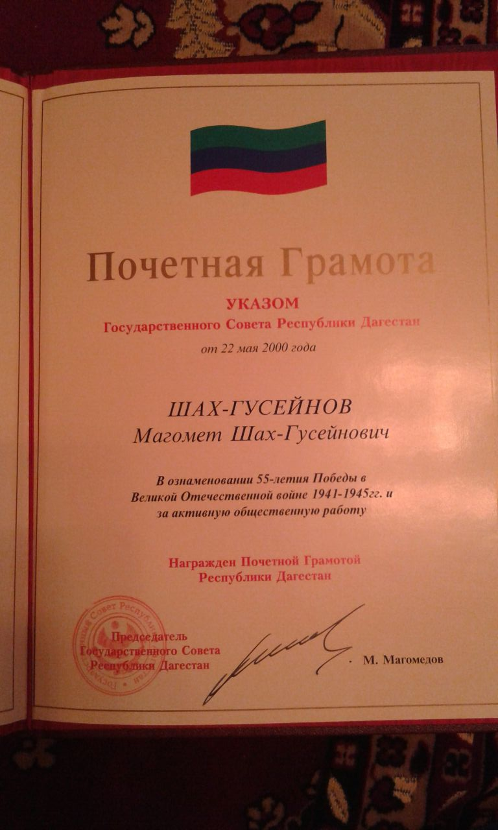
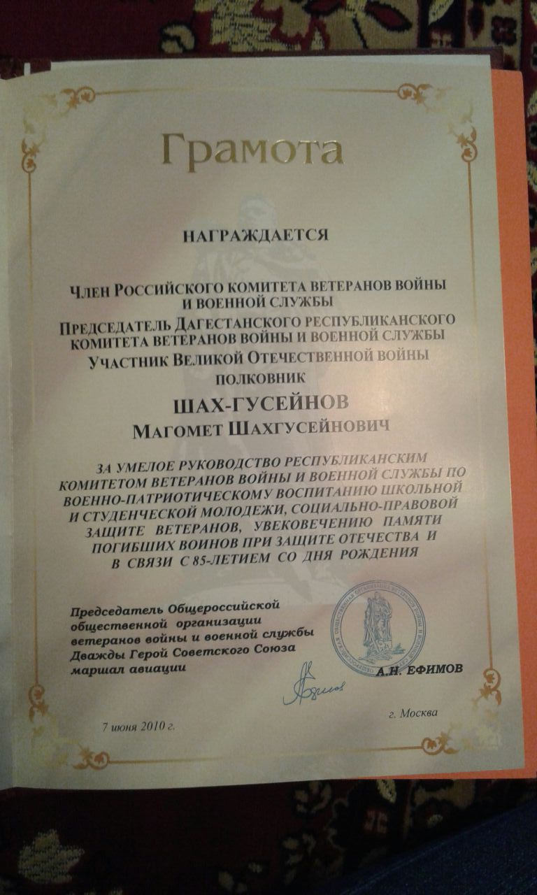

Slide 12
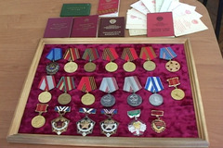
Держа в руках медали, удостоверения к ним , перелистывая пожелтевшие, потрепанные листочки военного билета и книжки красноармейца ,смотря на старые ,черно-белые немногочисленные фотографии моего деда ,я пытаюсь представить, сколько испытаний, тяжестей выпало на его долю , и на долю всего советского народа

Slide 13
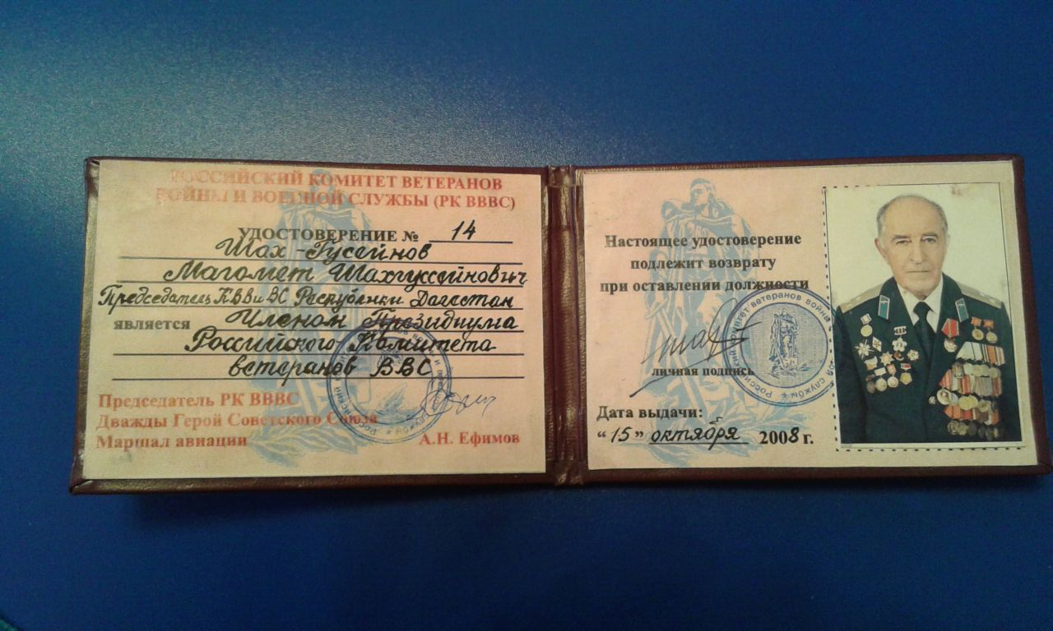

Slide 14
«Никто не забыт, ничто не забыто»

